Slide 1
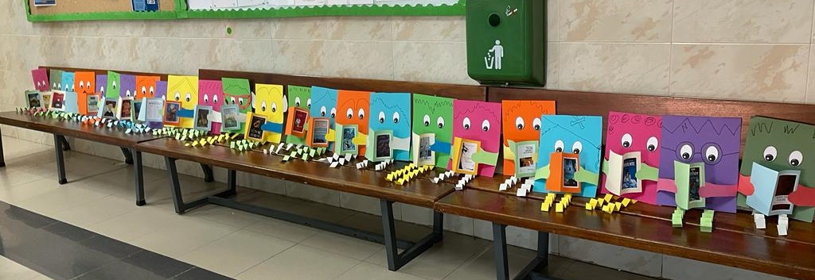
EL PLAN DE LECTURA EN LA FÍSICA Y EN LA QUÍMICA
Mª Montserrat Borrallo Librado
Mª José García Lorente
I.E.S. Miguel de Cervantes Saavedra de Alcázar de San Juan

Slide 2
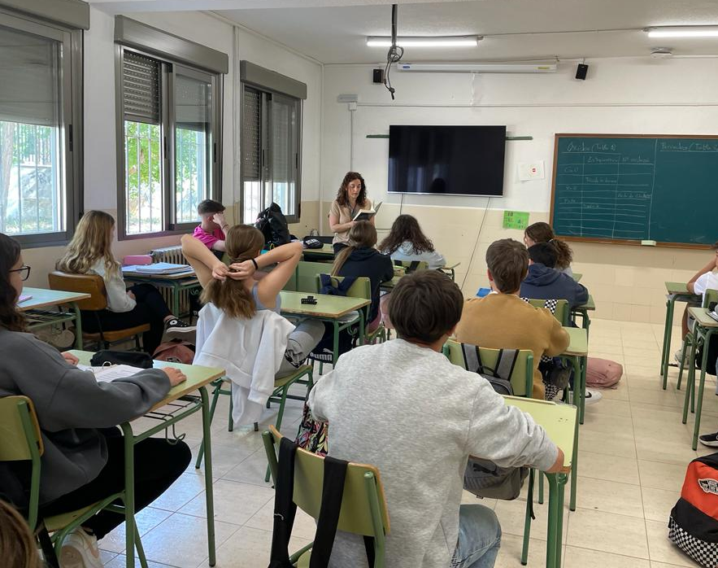
PARA NOSOTRAS, EL PLC IMPREGNA NUESTRA LABOR DOCENTE
QUIZÁS SEA PORQUE SOMOS GRANDES LECTORAS.

Slide 3

¿Cuáles son los bloques de contenidos del PLC?
Aprender a leer.
Leer para aprender.
El placer de leer.
El alumnado como autor.
El lenguaje oral.

Slide 4
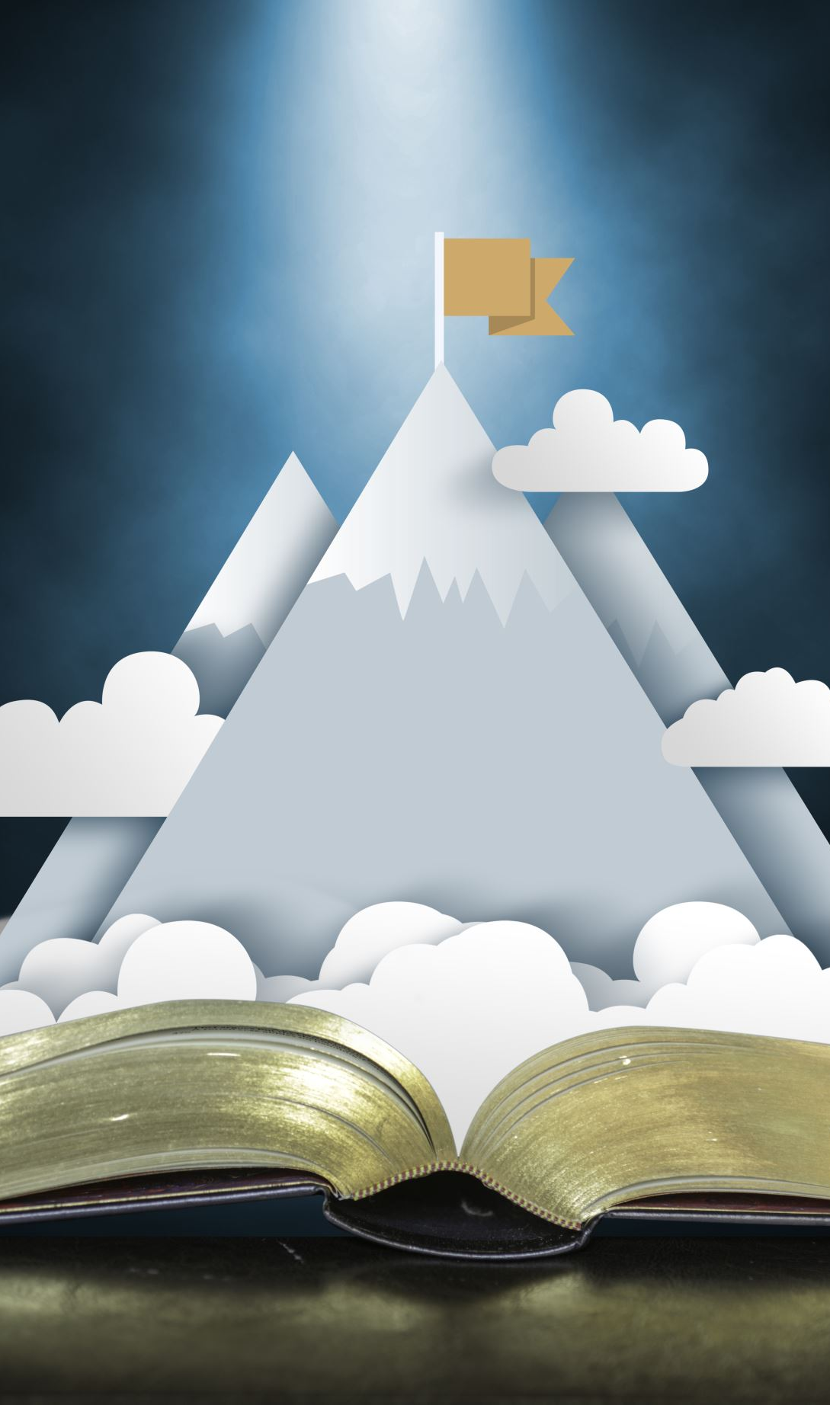
¿CÓMO DESARROLLARLOS?

Slide 5
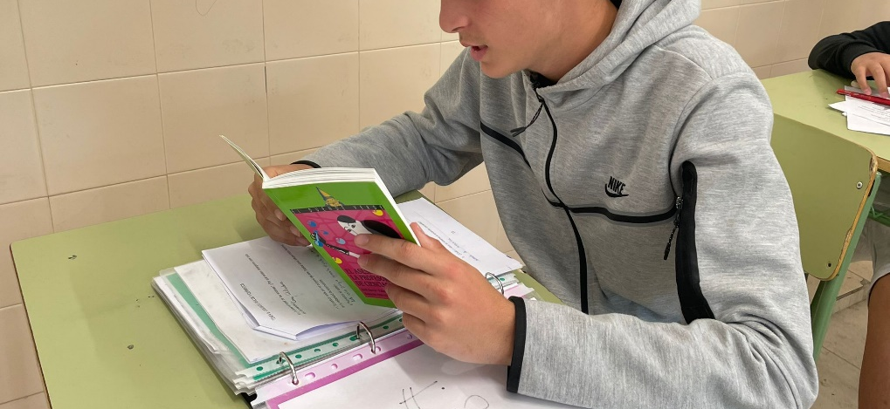
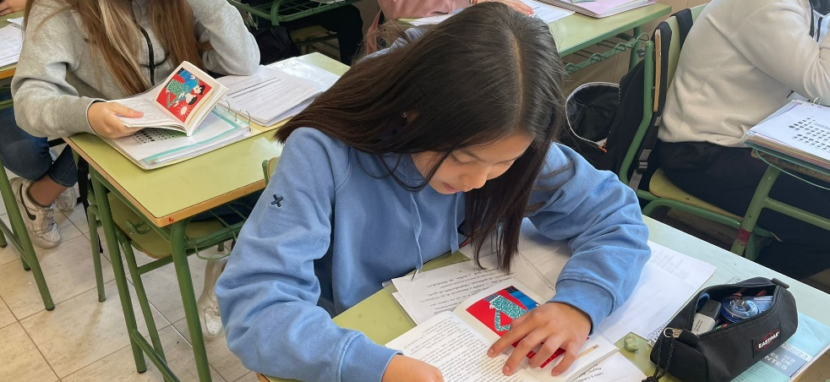
APRENDER A LEER Y LEER PARA APRENDER
  Con la lectura desarrollan la capacidad de leer, por lo que deben dominar la comprensión y el vocabulario.
  Para ello, leemos artículos científicos o un libro de temática científica, o canciones.
  Después hacemos las PREGUNTAS IDÓNEAS para conseguir lo que nos proponemos con esa lectura.

Slide 6
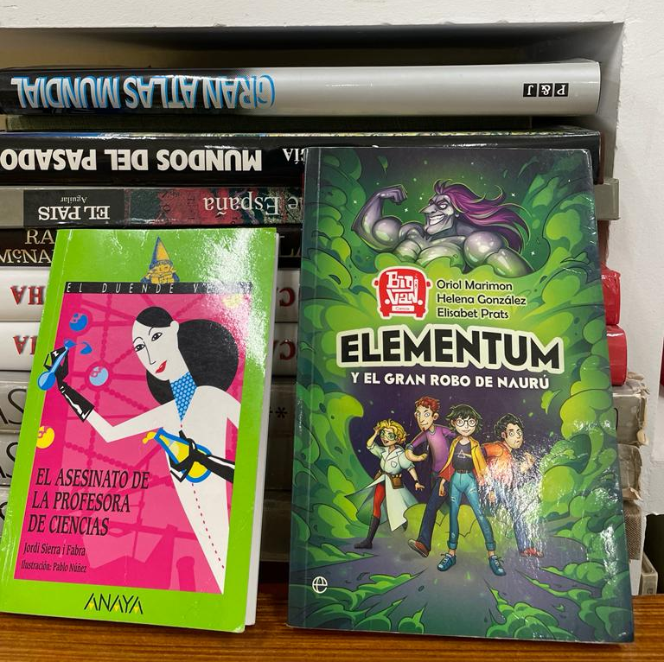
LIBROS DE LECTURA CIENTÍFICOS
“Elementum” de Oriol Marimon, Helena González y Elisabet Prats.
“El asesinato de la profesora de Ciencias” de Jordi Sierra i Fabra

Slide 7
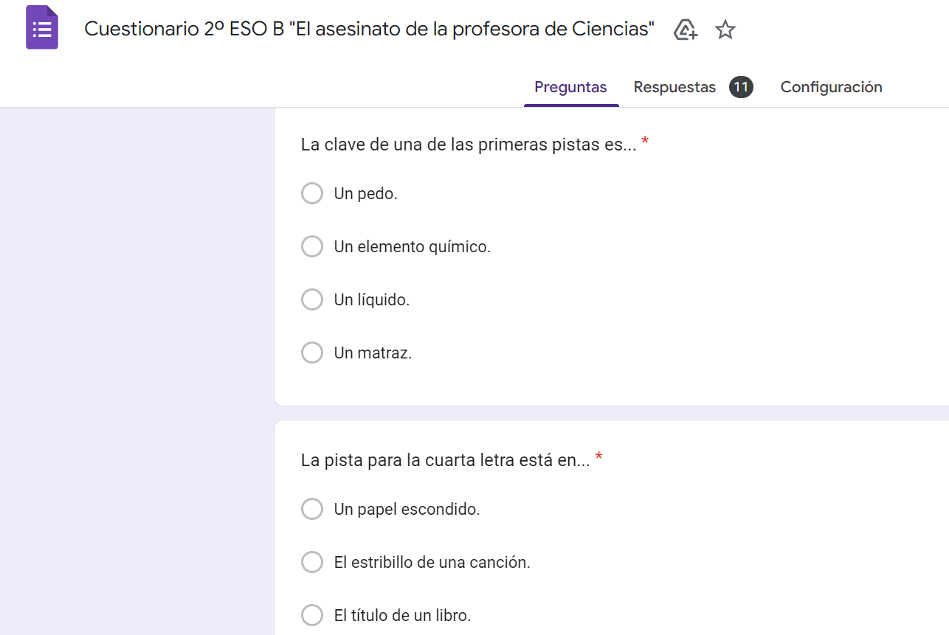
CUESTIONARIOS ONLINE DE LOS LIBROS

Slide 8
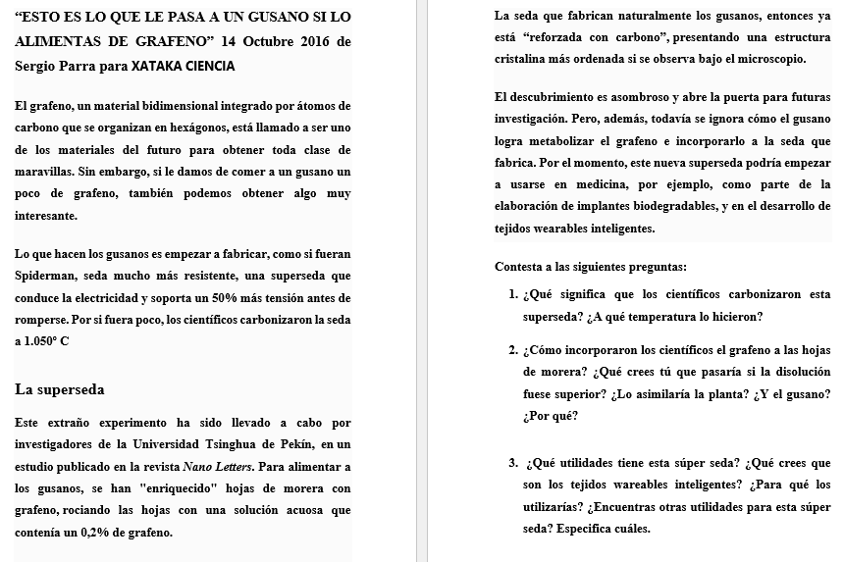
ARTÍCULOS DE PRENSA

Slide 9
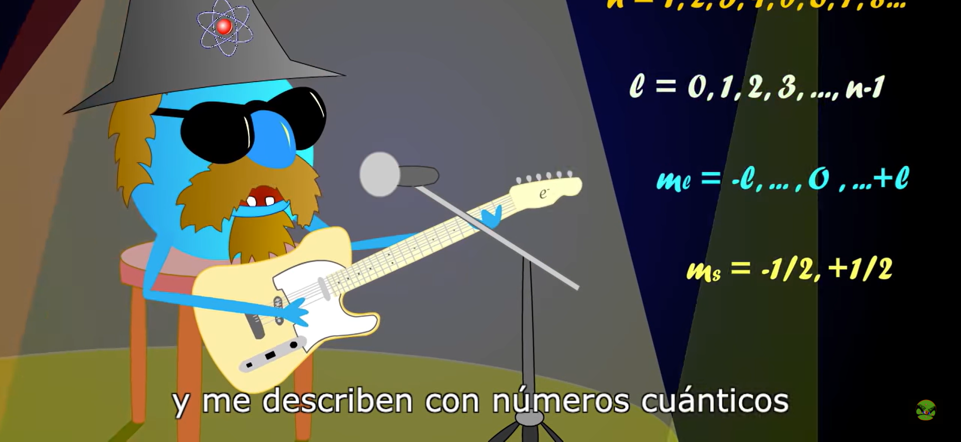
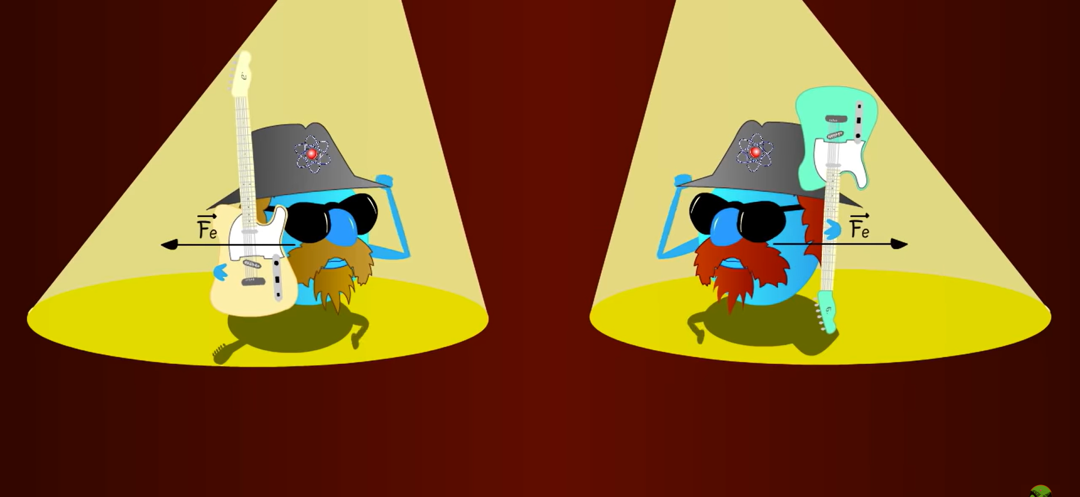
EL BLUES DEL ELECTRÓN
@Julinkyvideos canal de Youtube de Julio Ruiz Monteagudo

Slide 10
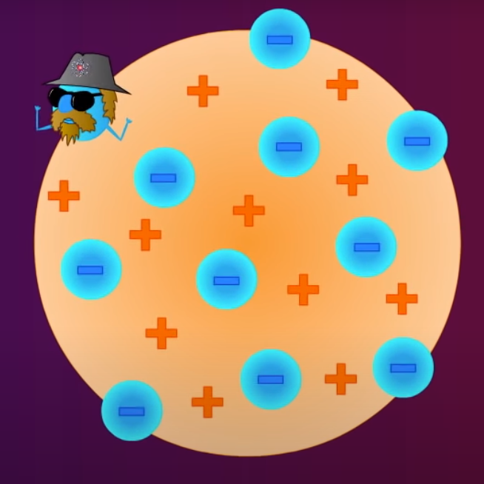
EL BLUES DEL ELECTRÓN
¿Qué quiere decir que fuese una pasa para Thomson? Busca también qué otro científico trabajó con Thomson para desarrollar este modelo.
¿Por qué crees que dice que Bohr casi lo abrasa?
En un momento del texto se nombra la contribución de Schrödinger al concepto de electrón, ¿qué dice el texto concretamente, sobre esto?
¿Quién habló por primera vez de cada uno de los números cuánticos?
Enumera varias particularidades que has aprendido nuevas sobre el electrón en el texto y busca información sobre ellas.
En el vídeo aparece un mensaje donde el electrón busca algo ¿qué quiere decir ese mensaje?

Slide 11
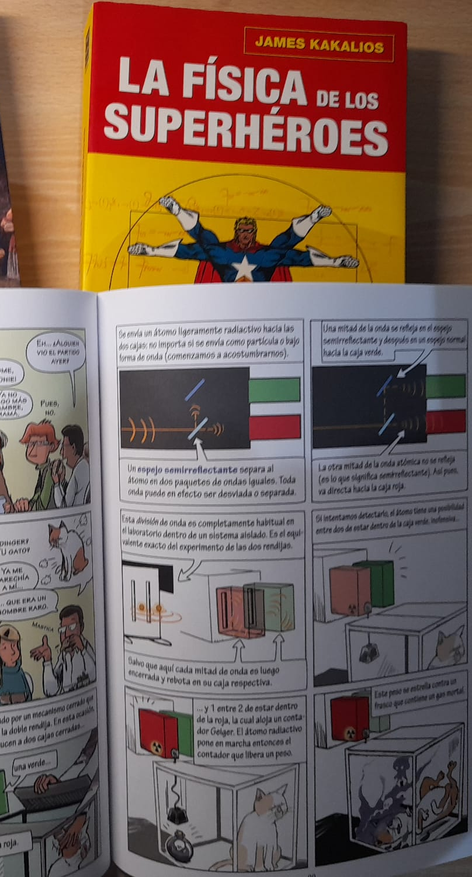
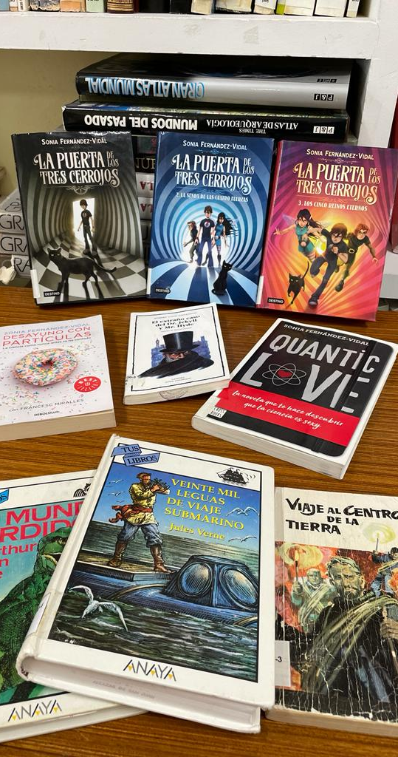
EL PLACER DE LEER
Ofertamos una serie de libros relacionados con la Ciencia, amplia y variada, para generar afición a la lectura.
Ponemos a su disposición libros de la biblioteca del centro e incluso de nuestra biblioteca particular, porque nuestro objetivo es que lean por leer, ya que el hábito lector repercute directamente en el éxito escolar.
Son ellos los que eligen la lectura de forma voluntaria, para ello los asesoramos sobre de qué va cada libro, para que se adapte a sus intereses

Slide 12
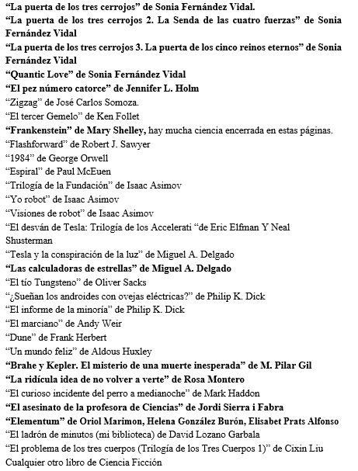
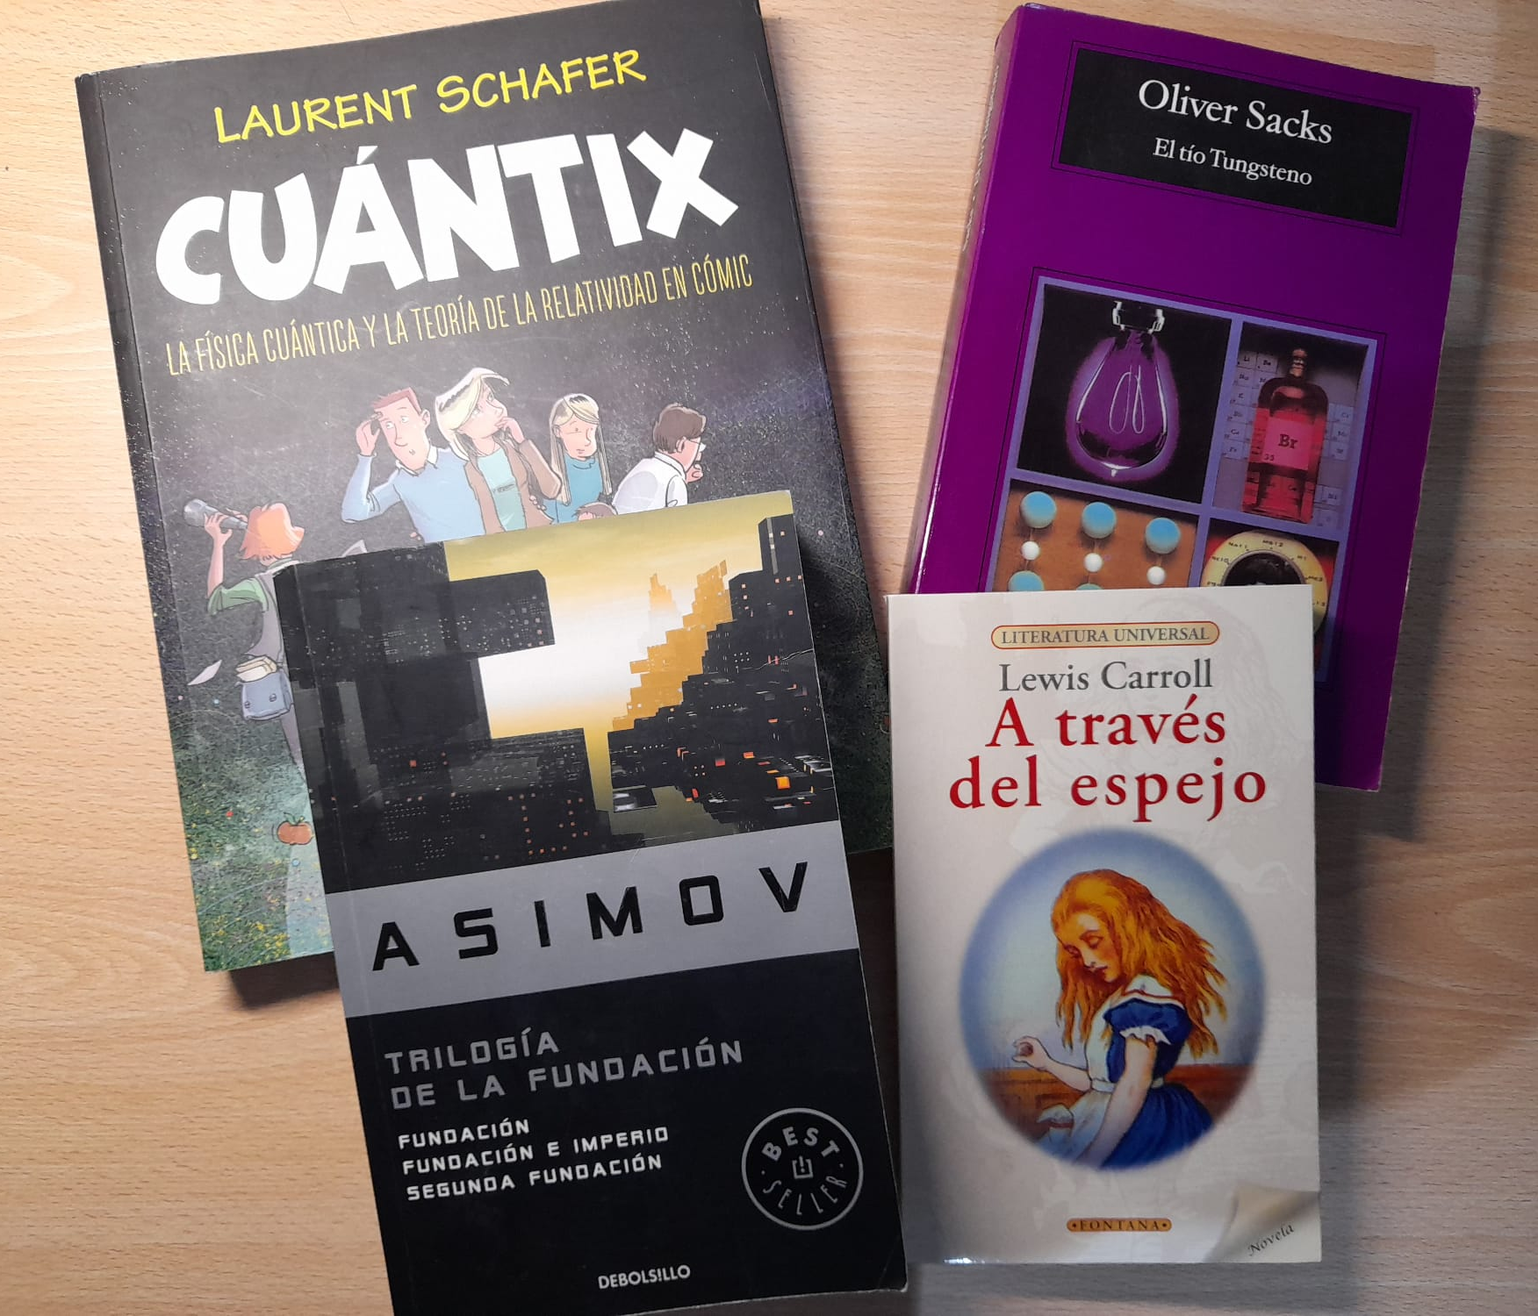
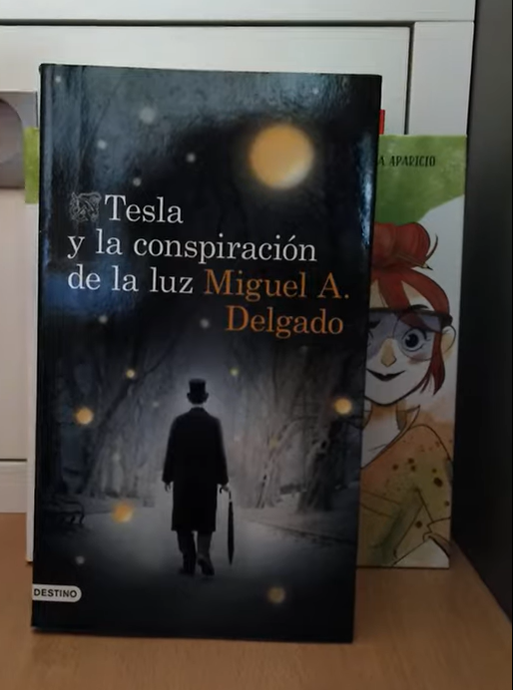
LIBROS RECOMENDADOS

Slide 13

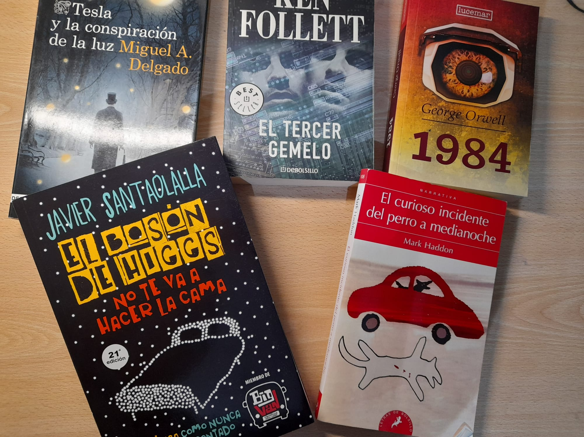
LIBROS RECOMENDADOS
Personajes: ¿quién es y qué hace?
Resumen del libro.
Partes que más te han llamado la atención.
¿Tiene más de Ciencia o de Ficción?
¿Has aprendido algo de Ciencia con este libro? Di algo concreto.
¿Te ha gustado? ¿Por qué?

Slide 14
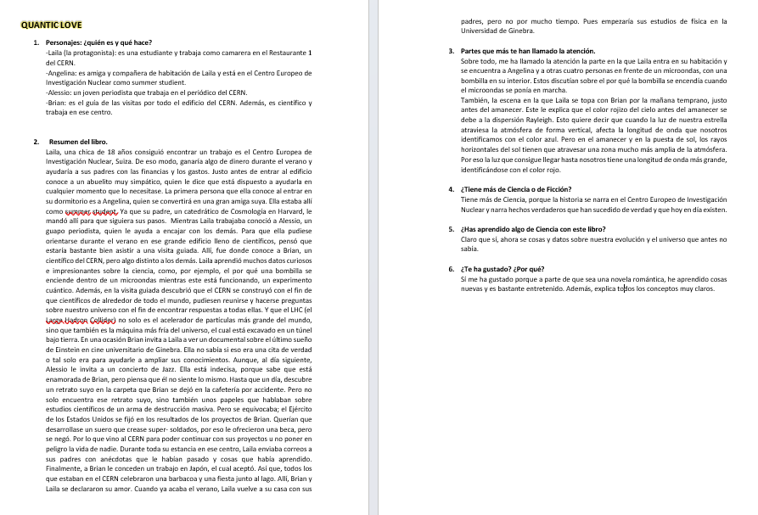

Slide 15
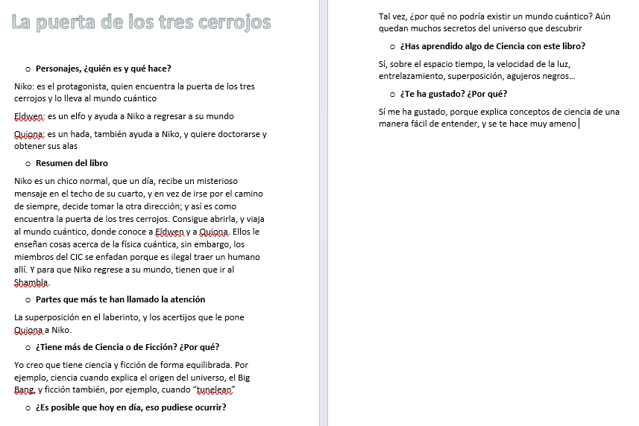

Slide 16


EL ALUMNADO COMO AUTOR Y EL LENGUAJE ORAL
  Nos expresamos de forma escrita y oral. Con lo escrito, hacemos una reflexión de lo leído, pero con el lenguaje oral se aprende a hablar.
  Cuando proponemos un trabajo, lo hacemos atendiendo al DUA, por lo que los planteamos lo más abiertamente posible, de tal forma que puedan dar rienda suelta a su expresión y la forma más cómoda que tengan para comunicar.

Slide 17
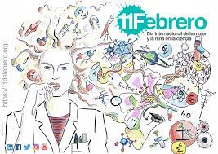
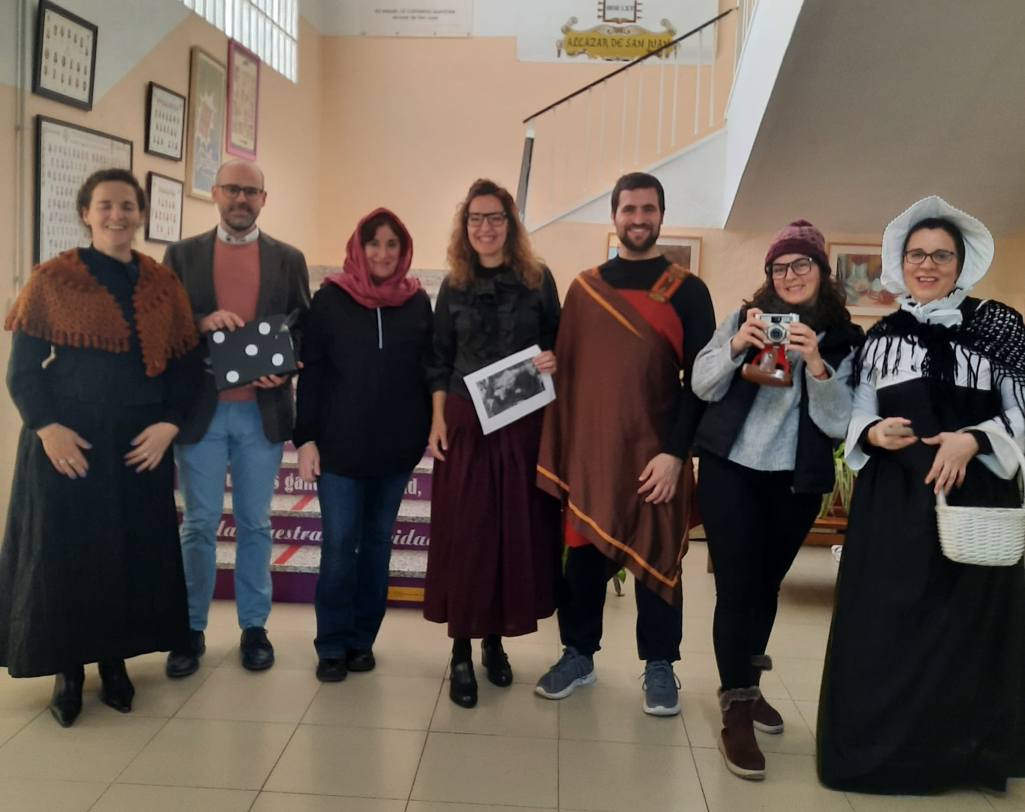
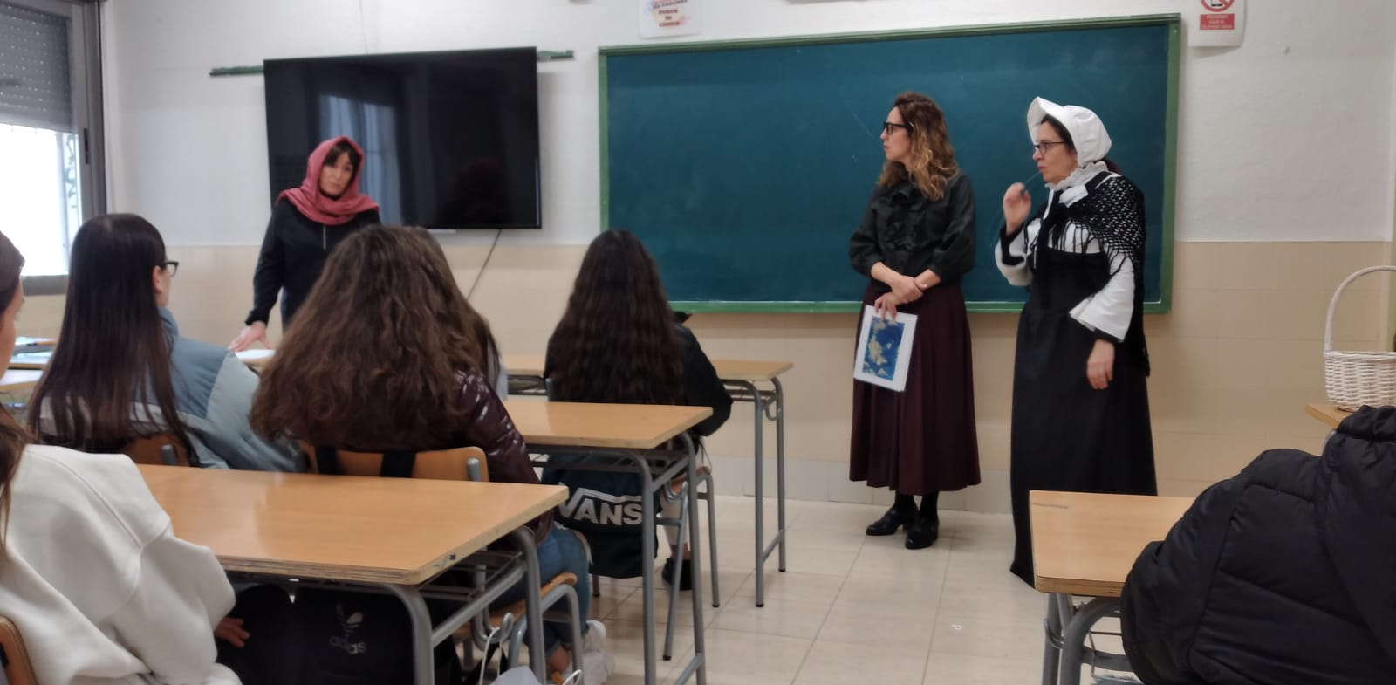
Para el 11F, recibieron la visita de varios científicos que les contaron su vida y su relación con grandes científicas.

Slide 18
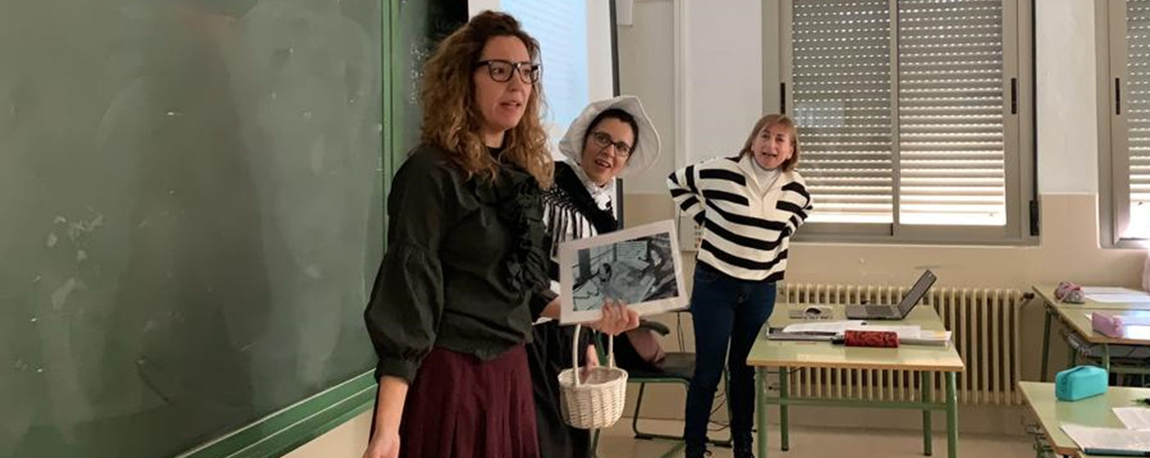
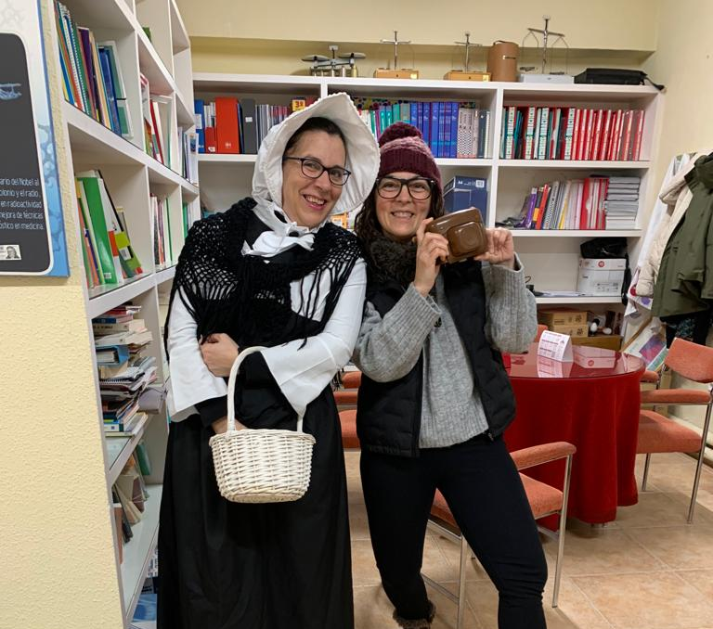
Con motivo del 11F y como otros años, incidimos en el papel de las científicas.
En concreto, queremos que trabajéis los elementos de la tabla periódica de los grupos 1 y 2, relacionándolos con mujeres científicas, ya sea por su implicación con ese elemento químico, o porque su nombre se relacione con este elemento, o lo haya descubierto.

Slide 19
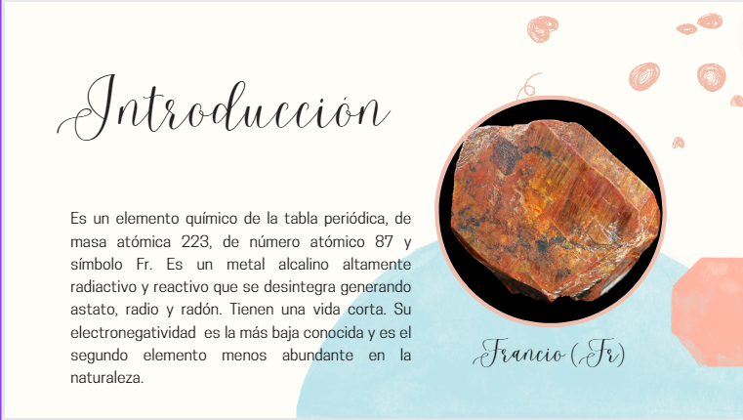
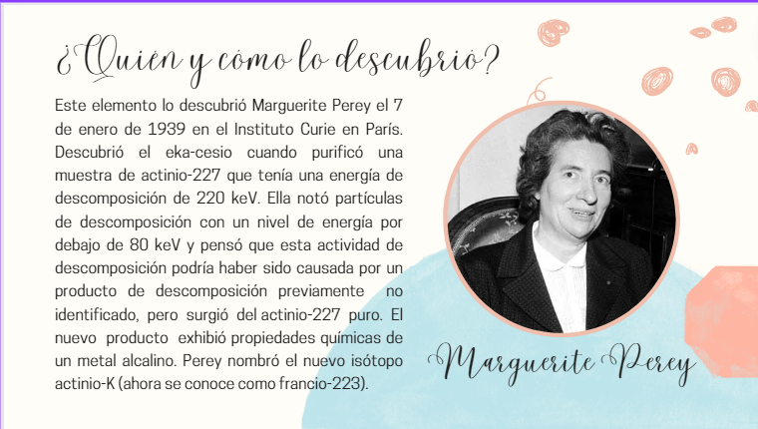

Slide 20
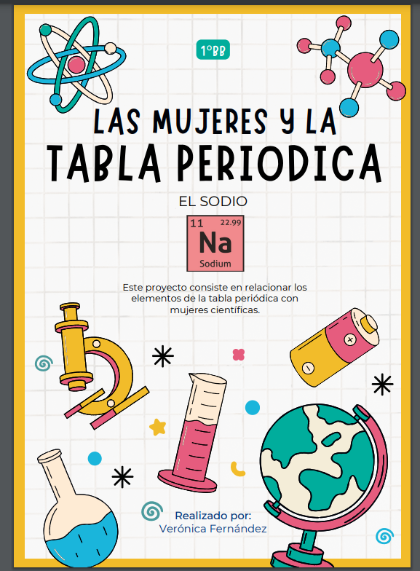
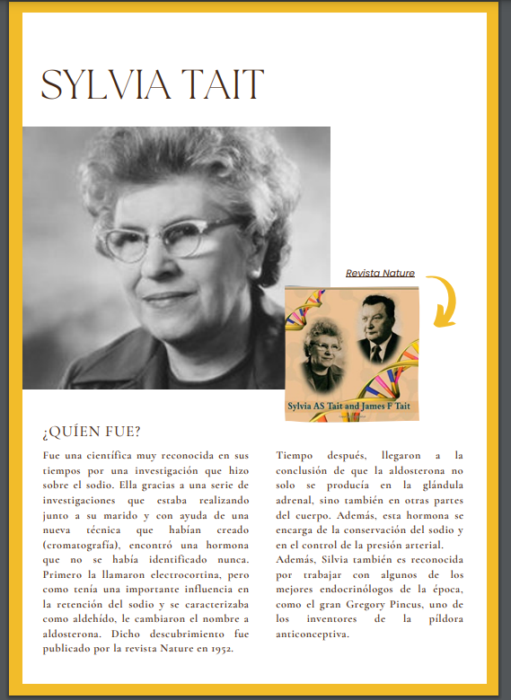
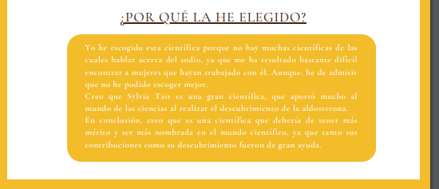

Slide 21
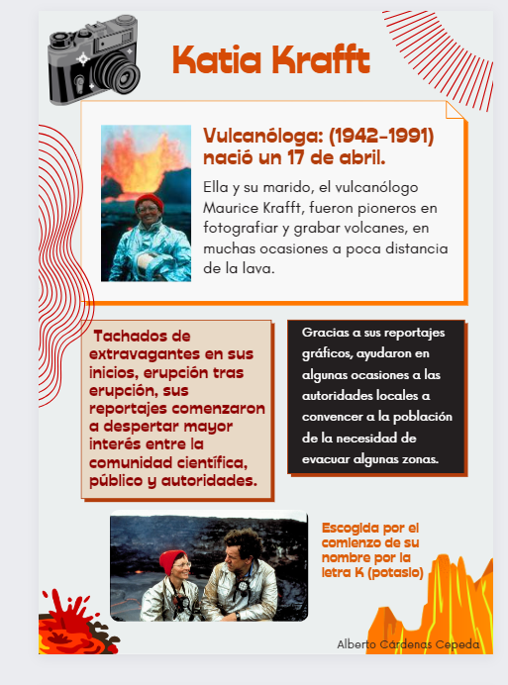
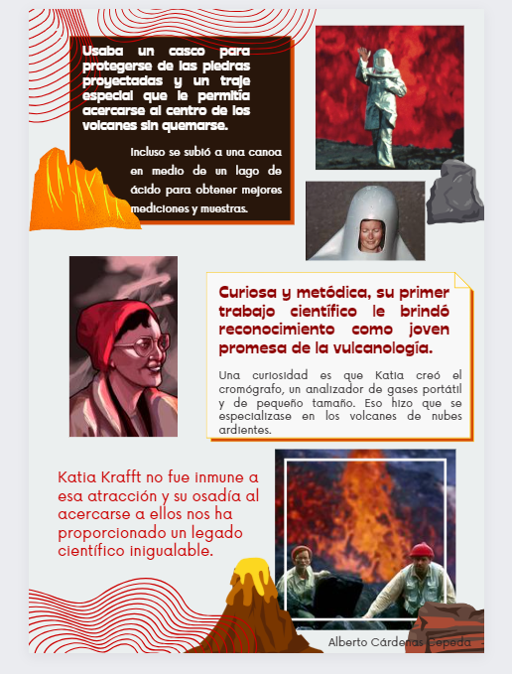

Slide 22
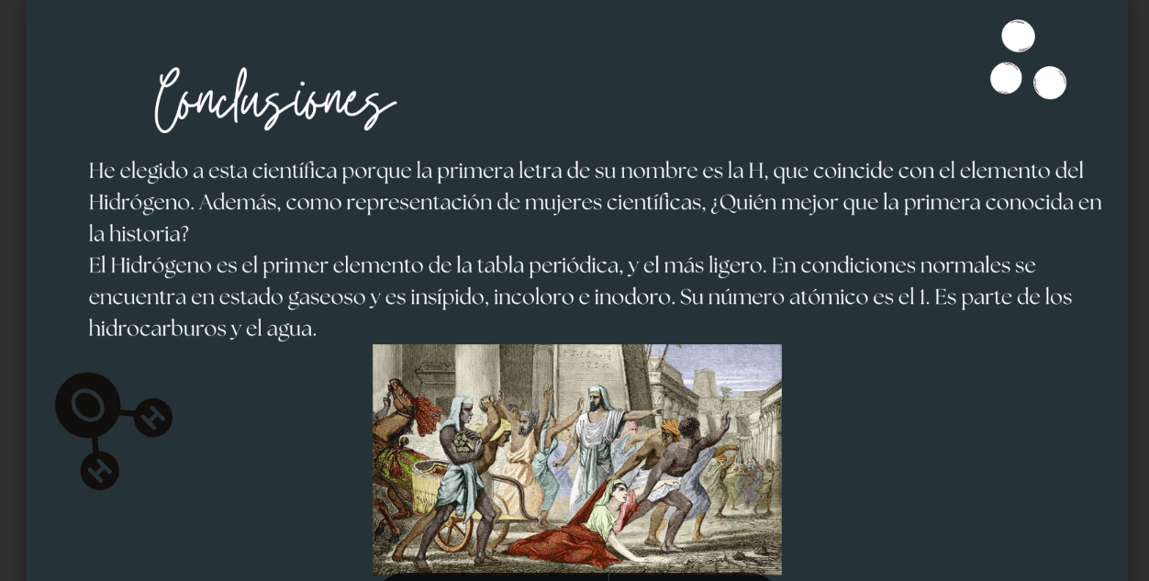
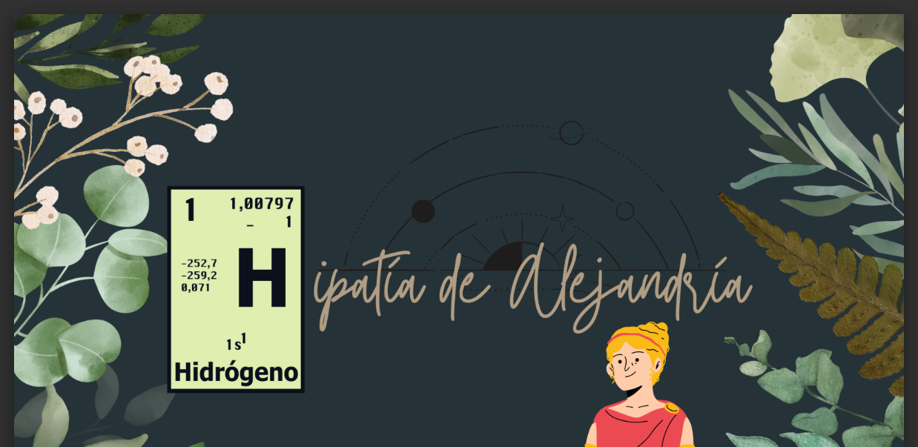

Slide 23
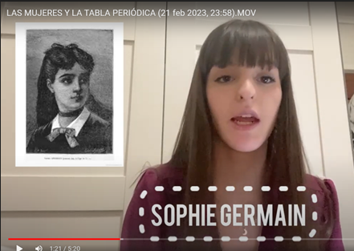
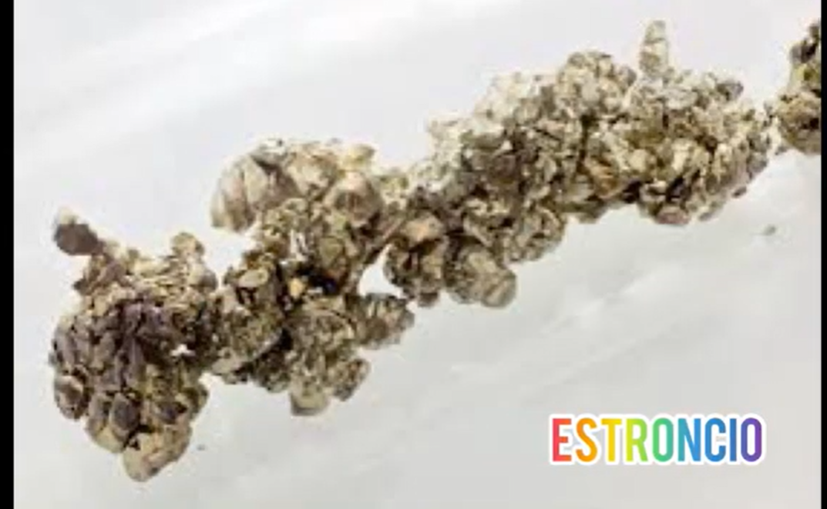
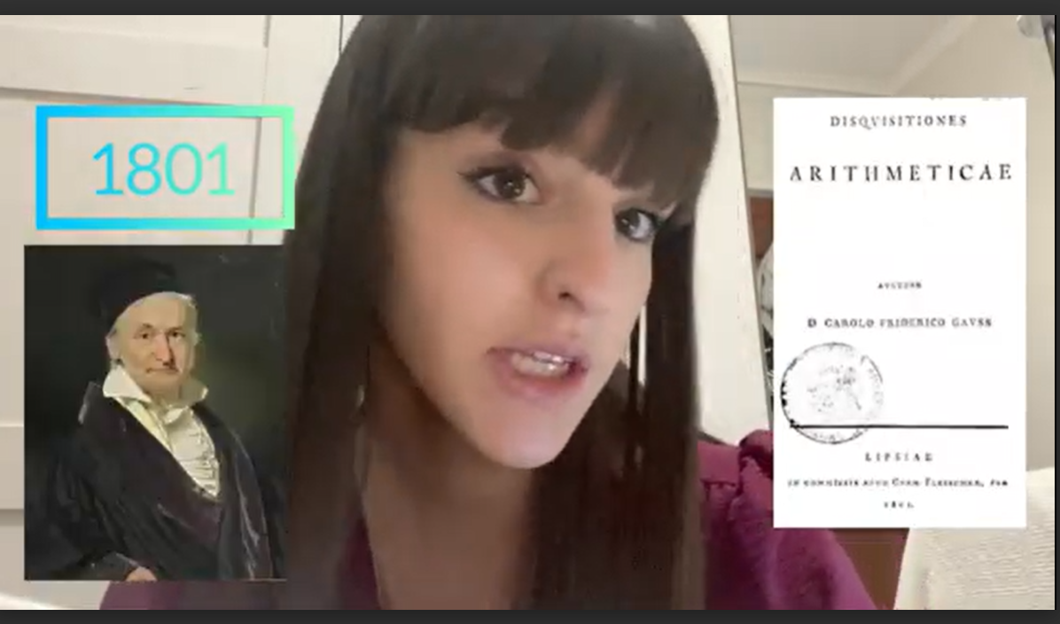
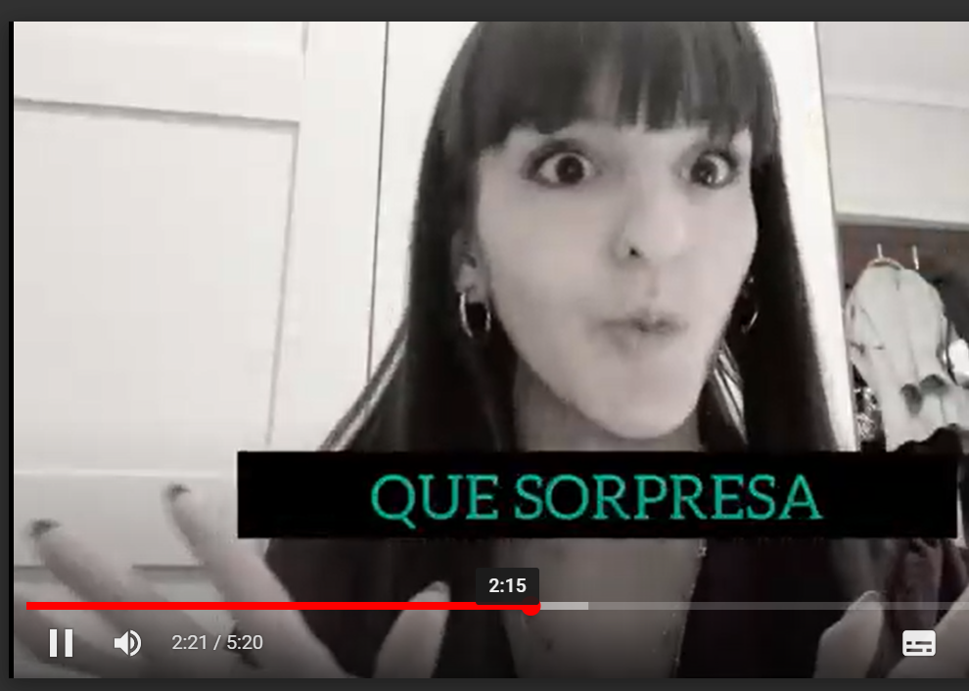

Slide 24
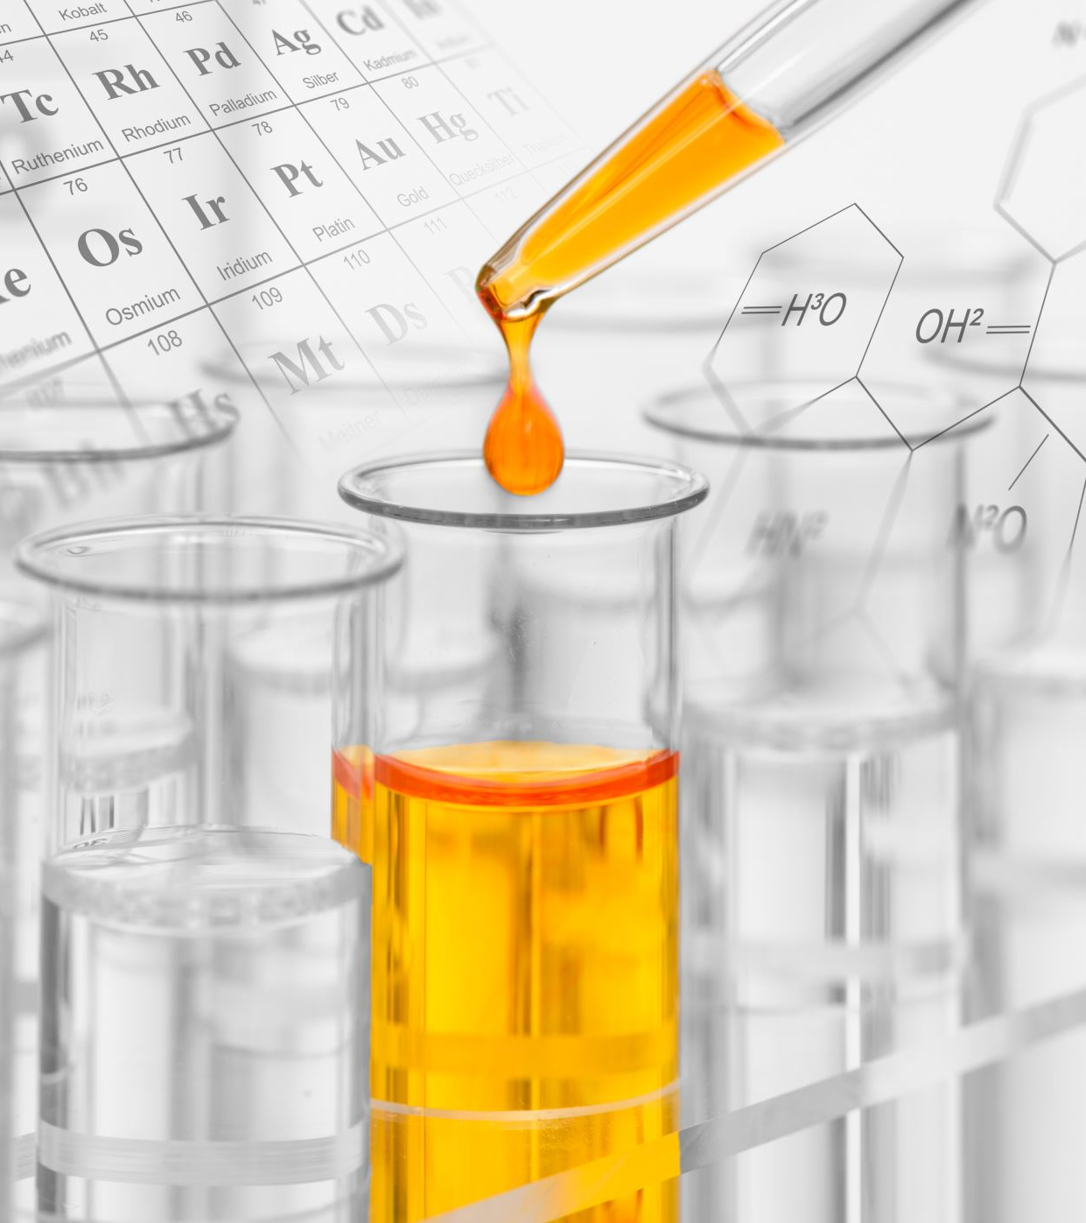
CONCURSO DE MICRORRELATOS CIENTÍFICOS
El curso pasado organizamos el primer concurso de “Microrrelatos Científicos” del instituto.
Objetivo: Contar a través de un microrrelato algo que te hubiese impactado en tu estudio de la Física o la Química durante el curso.
Se ofertó para 1º Bachillerato.

Slide 25
EL RASTRO QUE DEJAMOS
Aquella mañana nada iba como tenía pensado. No conseguía hacer nada a derechas, y mira que lo había intentado varias veces, pero no… no me era posible. Por más que intentaba alcanzar mis objetivos, no tenía la energía suficiente. Escuchaba esa voz en mi cabeza que me decía que sí, que, si lo conseguía, obtendría un resultado sorprendente, un resultado que todos podrían ver, que todos podrían comprobar.
Así que me animé, decidí dejarme llevar por mi instinto, dejar de ir contra corriente, dejar de intentar hacerlo todo a derechas, puesto que bien sabía yo ya que era zurdo. Al animarme, aproveché lo que el medio que me rodeaba me ofrecía, conseguí aumentar mi energía y sin darme cuenta y con poco esfuerzo, salté de nivel.
Lo había conseguido, miré tras de mí, y lo tuve claro. Un rastro de color negro entre el arcoíris marcaba mi paso a través de la zona del amarillo. Había logrado mi objetivo. Mi espectro era visible. Yo, como electrón diferenciador del sodio, había mostrado al mundo que pertenecía a este elemento, que ese era mi rastro, mi huella de identidad. Sólo otro electrón igual a mí de otro átomo de sodio podría imitar mis logros, conseguir ese espectro. Contento con el resultado, volví a mi nivel fundamental, a mi estado natural, y para mi sorpresa, volví a dejar otro rastro, una doble línea amarilla sobre un fondo negro. Una sonrisa de satisfacción inundó mi rostro. Mañana, volvería a intentarlo.

Slide 26
La Alianza del Movimiento
En un aula de física, las fórmulas de MRU, MRUA y Tiro Parabólico convivían como grandes amigos. MRU, llamado Velocitus, siempre iba en línea recta sin cambios de velocidad. MRUA, conocido como Aceleranda, siempre cambiaba su velocidad uniformemente. Y Tiro Parabólico, apodado Curvilíneo, amaba volar en arcos perfectos.
Un día, Aceleranda se sintió frustrada por su constante cambio de velocidad y decidió probar algo nuevo. Pidió ayuda a Velocitus y Curvilíneo para hacer un experimento que combinara sus movimientos.
Juntos, crearon una rampa inclinada para el tiro parabólico y colocaron un sistema de poleas y cuerdas para controlar la aceleración. Aceleranda subía la pendiente y luego se lanzaba al aire, convirtiéndose en un tiro parabólico acelerado.
El resultado fue asombroso: una trayectoria que combinaba la suavidad del tiro parabólico con los cambios de velocidad de MRUA. Los tres personajes se maravillaron con el nuevo movimiento y lo llamaron "Acelerado Parabólico".

Slide 27
La Química del Destino
Sara, una apasionada estudiante de física y química, se adentró en el fascinante mundo de la cinética de las reacciones químicas. Fascinada por la danza caótica de los átomos, dedicó horas interminables a experimentos y estudio. En su afán por comprender, Sara cometió un error durante un experimento. La reacción química desencadenó una explosión de colores y humo. Sin embargo, en lugar de desanimarse, este incidente le enseñó la importancia de la precaución y el respeto por los elementos químicos. Movida por su determinación, Sara continuó investigando y desarrolló un catalizador único capaz de acelerar las reacciones químicas de manera extraordinaria. Con entusiasmo, presentó su descubrimiento en el examen final, dejando boquiabiertos al profesor y a sus compañeros. Graduada con honores, la historia de Sara se convirtió en una fuente de inspiración para otros estudiantes. Demostró que la curiosidad y la perseverancia son pilares fundamentales para desvelar los secretos del universo. Su pasión por la ciencia y su capacidad para convertir los errores en oportunidades la convirtieron en una científica excepcional. Y así, el destino la guió hacia un futuro prometedor, donde sus descubrimientos y su amor por la química dejarían una marca en el mundo. La historia de Sara demostró que el aprendizaje y la determinación son claves para alcanzar el éxito en cualquier campo del conocimiento.

Slide 28
LA TRAYECTORIA DE LA ESPERANZA
En medio de una tierra arrasada por la oscuridad de la guerra, dos hermanos, Juan y Luis, se encontraban atrapados en una trinchera. Las explosiones resonaban a su alrededor mientras buscaban una manera de sobrevivir, y observaban atentamente las acciones de los soldados enemigos buscando una oportunidad para contraatacar, aunque pensaban que no saldrían de esa.
En un instante de valentía, Juan tomó una granada, la ajustó cuidadosamente en su mano y con una mirada de complicidad, Luis entendió el plan de su hermano. Sabían que debían actuar rápido y eficaces, así que juntos calcularon la trayectoria perfecta para lanzar la granada hacia el campo enemigo. Juan tomó impulso y lanzó la granada al aire con todas sus fuerzas. El proyectil describió una parábola en el cielo, alejándose de la trinchera y hacia el horizonte. Luis, inquieto, observaba con expectación la granada a medida que descendía hacia su objetivo enemigo. Ambos sabían su poder destructivo, pero también sabían que, en medio de la guerra, el tiro parabólico era su mejor aliado. La granada explotó con un estruendo ensordecedor, levantando una nube de humo y escombros, pero ese impacto debilitó a los enemigos y les permitió un avance estratégico.
Aunque la guerra continuaba a su alrededor, Juan y Luis encontraron un momento de alivio. Su cálculo y precisión habían hecho la diferencia en ese conflicto brutal, y su tiro parabólico había sido su pequeña arma para cambiar el curso de la batalla. En medio de la destrucción y la adversidad, Juan y Luis encontraron una pequeña victoria a través del tiro parabólico. Demostraron que, incluso en los momentos más oscuros, el poder del conocimiento y la habilidad podía abrir camino hacia la luz. La guerra seguía su curso, pero su estratega trayectoria con el tiro parabólico les dio un rayo de esperanza en medio de su posible derrota.

Slide 29
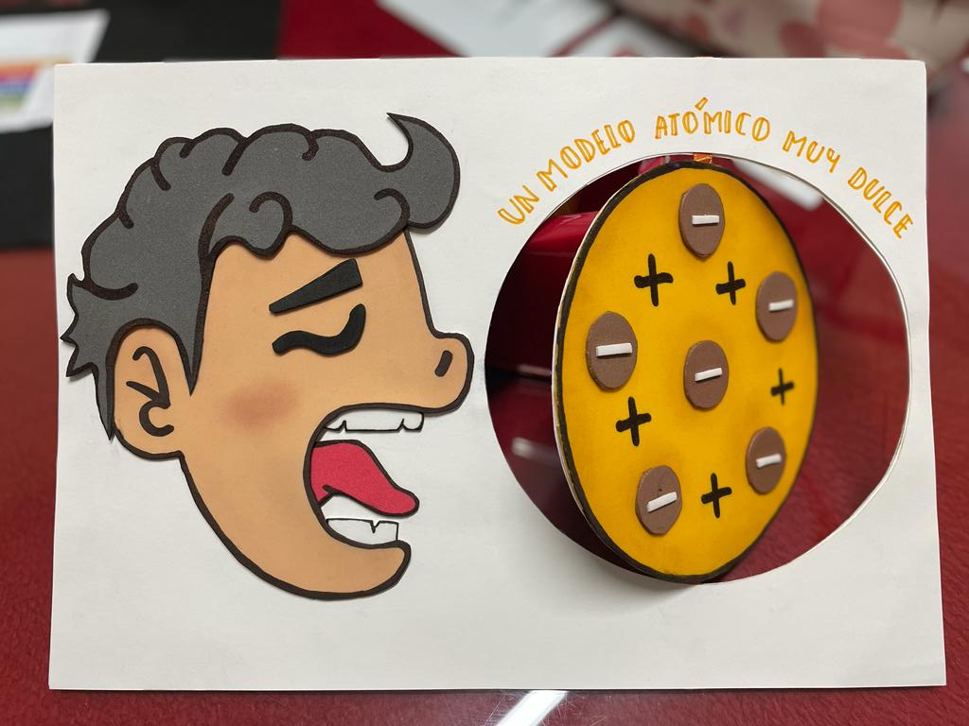
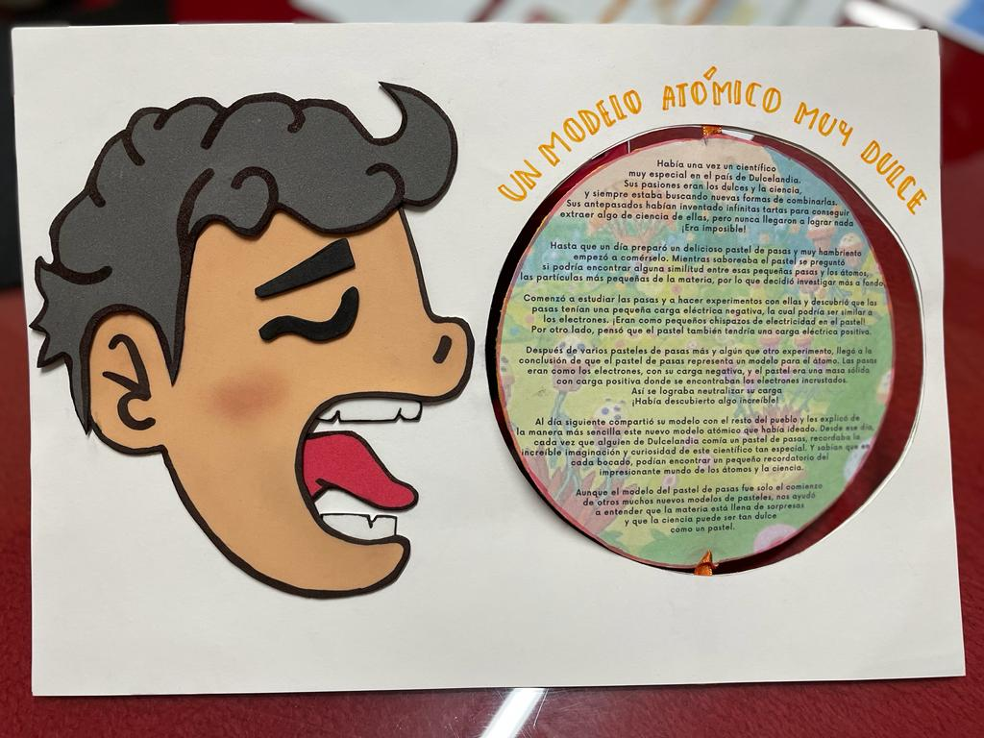
UN MODELO ATÓMICO MUY DULCE

Slide 30
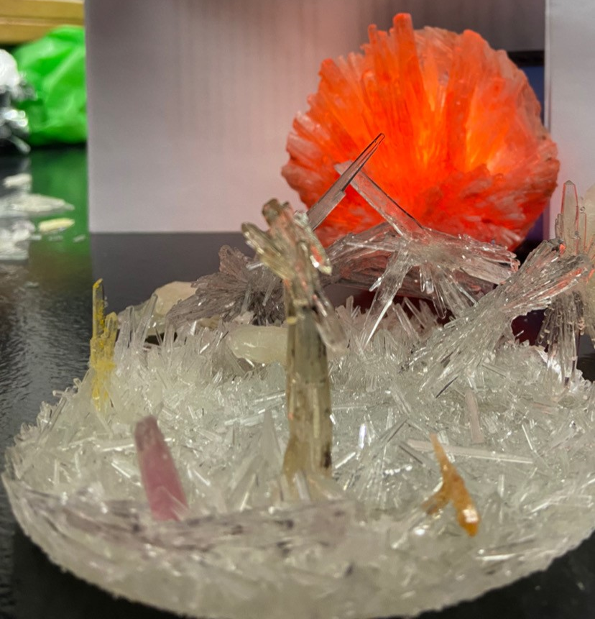
CRISTALIZACIONES DE ADP
Dihidrógenofosfato de amonio con impurezas metálicas (NH4H2PO4)

Slide 31
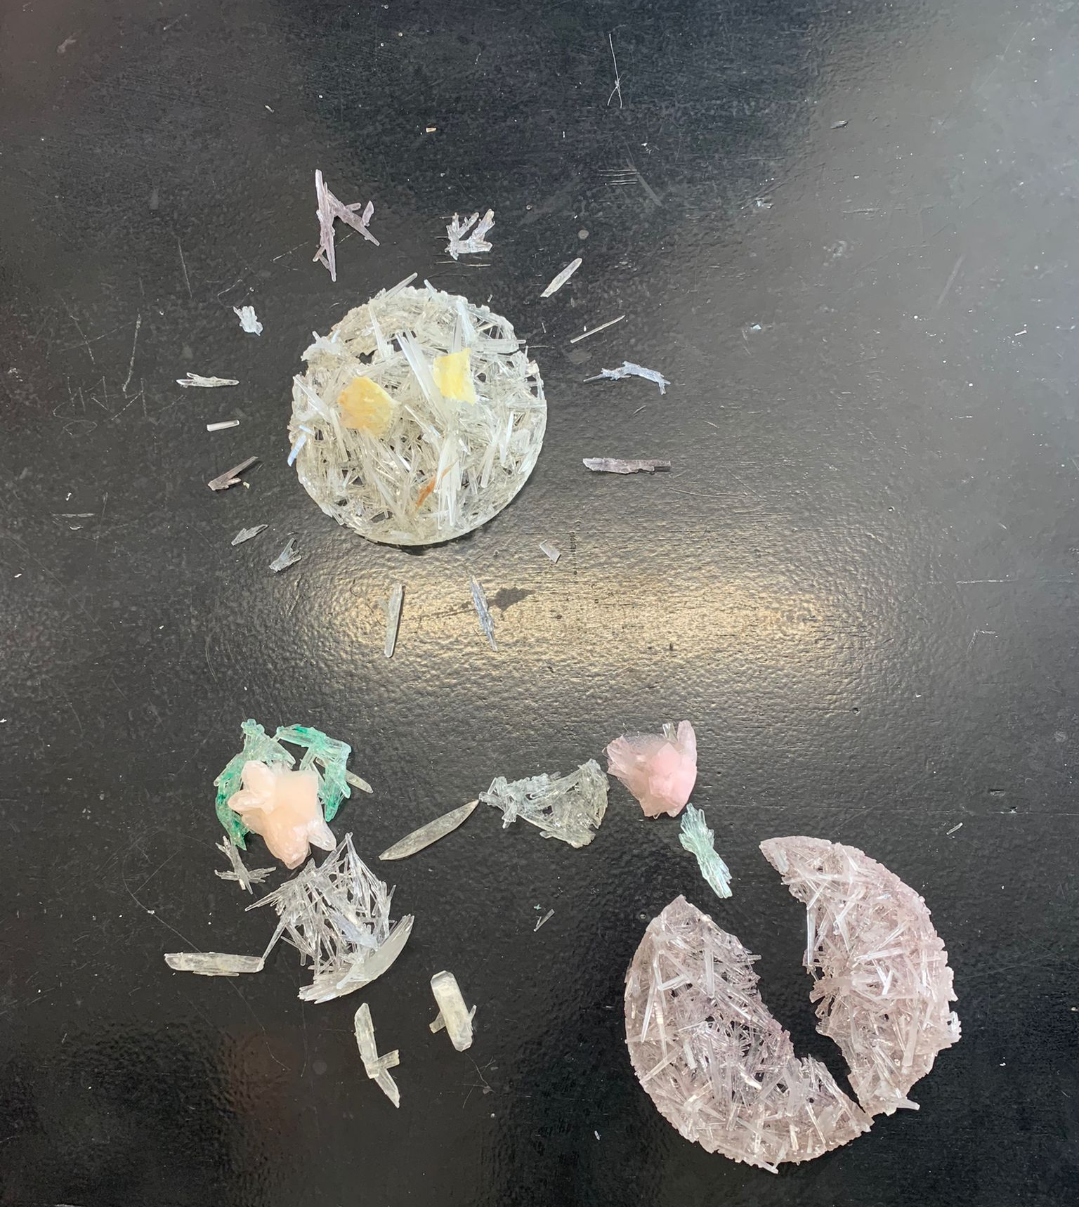
EL PRINCIPITO DE CRISTAL

Slide 32
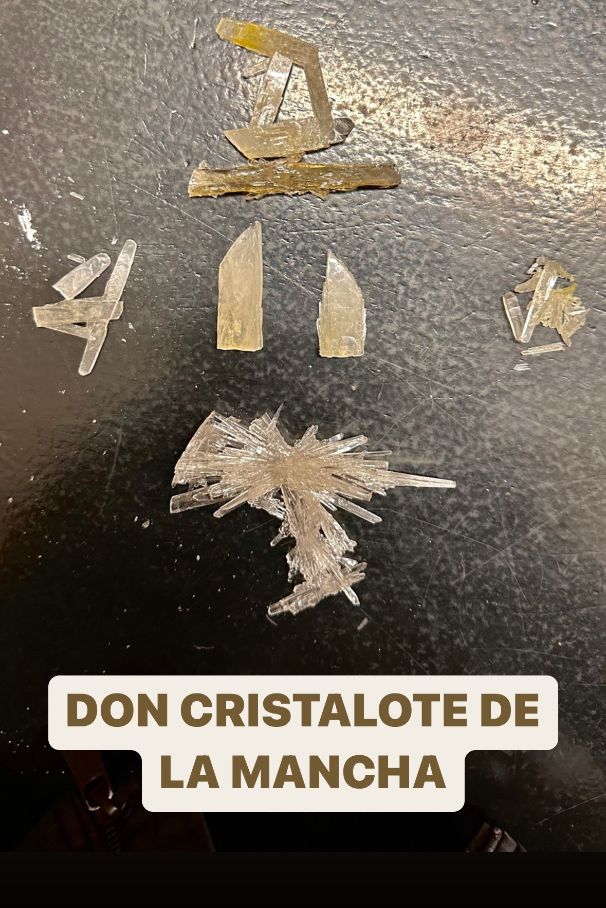

Slide 33
Muchas gracias
por vuestra atención

